Slide 1
PLANIFICACIÓN CLASES VIRTUALES SEMANA N° 28 FECHA : 09- Octubre-2020
Colegio Jean Piaget
Mi escuela, un lugar para aprender y crecer en un ambiente saludable

Slide 2
ASIGNATURA /CURSO | Tecnología 4° Básico
NOMBRE DEL PROFESOR/A | Alicia Cuellar
EDUCADORA DIFERENCIAL
OBJETIVO DE APRENDIZAJE PRIORIZACIÓN NIVEL 1 | Crear diseños de objetos o sistemas tecnológicos simples para resolver problemas: desde diversos ámbitos tecnológicos y tópicos de otras asignaturas; representando sus ideas a través de dibujos a mano alzada, dibujo técnico o usando TIC; explorando y transformando productos existentes. (OA 1)
INDICADORES DE EVALUACIÓN PARA OA | › Distinguen un problema u oportunidad que refleja una necesidad específica en un ámbito tecnológico determinado (fuentes de energía, contaminación, viviendas).
CONTENIDO /HABILIDADES | Crear, organizar, distinguir, aplicar, usar, aplicar, trabajar.
OBJETIVO DE LA CLASE | Distinguir diversos problemas u oportunidades en el entorno.
EVALUACIÓN | Ticket de salida
PORCENTAJE E INDICADOR DESCENDIDO | 4°: 22 alumnos rindieron la evaluación equivalente al 100%, en donde un 100% logra en su totalidad los indicadores evaluados

Slide 3
Reglas para una buena clase
Puntualidad
tener materiales solicitados
Ser respetuoso con el profesor y sus compañeros
Mantener micrófono apagado y cámara encendida(solo si el alumno quiere)
Dudas o consultas
Estar atento a la clase online

Slide 4
Inicio Activación Conocimientos Previos
RECORDEMOS
¿Qué es una problemática?
¿ Qué es una oportunidad?

Slide 5
FUENTES DE ENERGÍA
Fuente de energía es un fenómeno físico o químico del que es posible explotar su energía con fines económicos o biofísicos.
Encontrando 3 tipos:
Energía Hidráulica.
Energía Eólica.
Energía Solar.

Slide 6
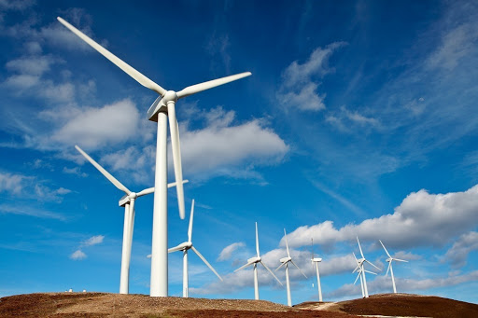
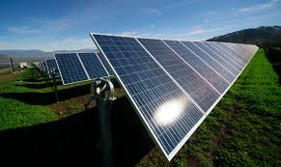
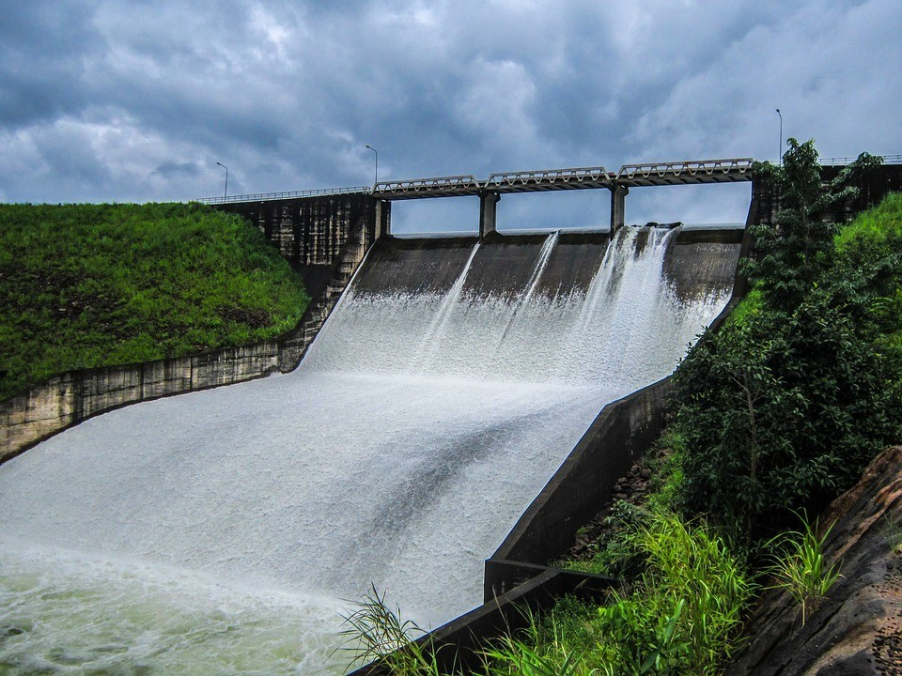
EJEMPLOS

Slide 7
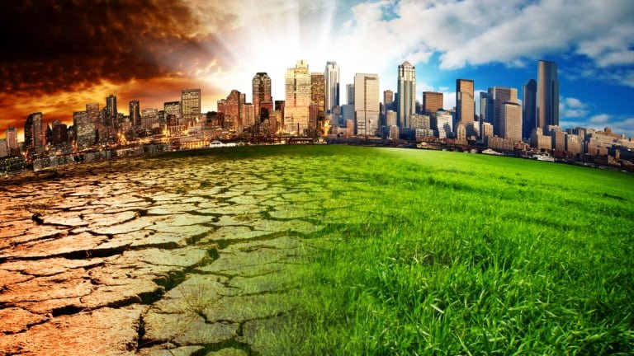
CONTAMINACIÓN
La contaminación es la presencia o acumulación de sustancias en el medio ambiente que afectan negativamente el entorno y las condiciones de vida, así como la salud o la higiene de los seres vivos. Con este significado también se suele utilizar el concepto de contaminación ambiental.

Slide 8
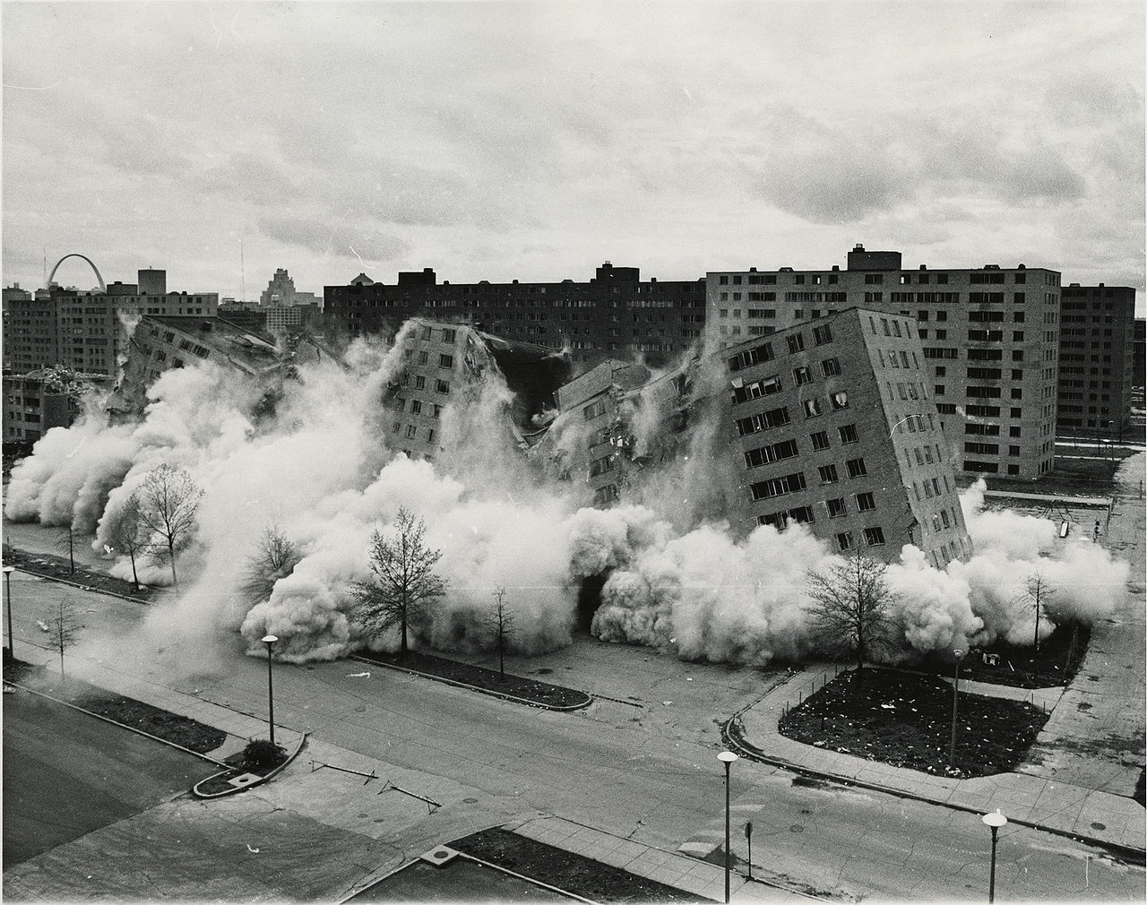
VIVIENDAS
La vivienda inadecuada se caracteriza, entre otros factores, por la baja calidad de la construcción, la carencia de servicios básicos, la inseguridad de la tenencia y la precaria situación de los atributos urbanos de los barrios; lo cual, en conjunto, acarrea una alta vulnerabilidad social y económica.

Slide 9
MANOS A LA OBRA
Observa cada una de las imágenes y escribe si es una problemática o una oportunidad.

Slide 10
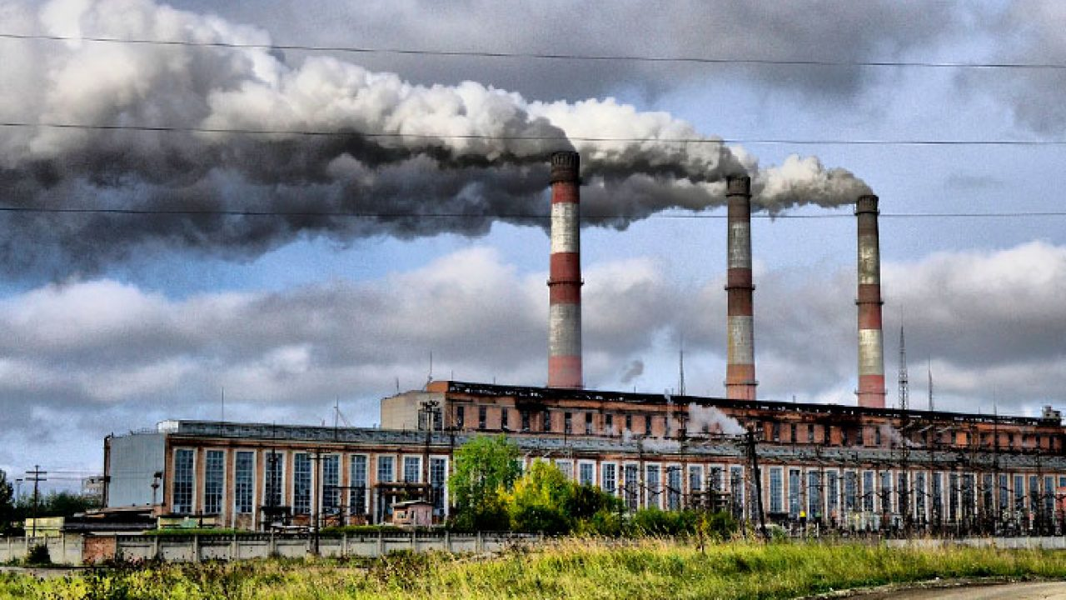
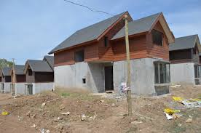
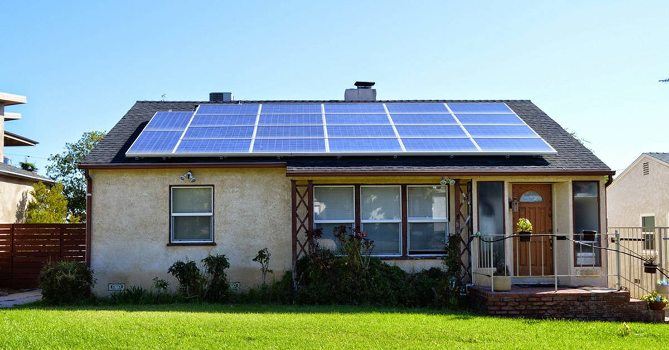
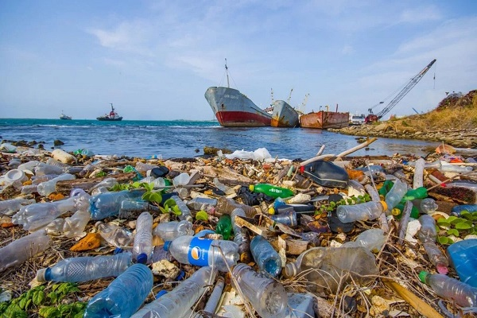
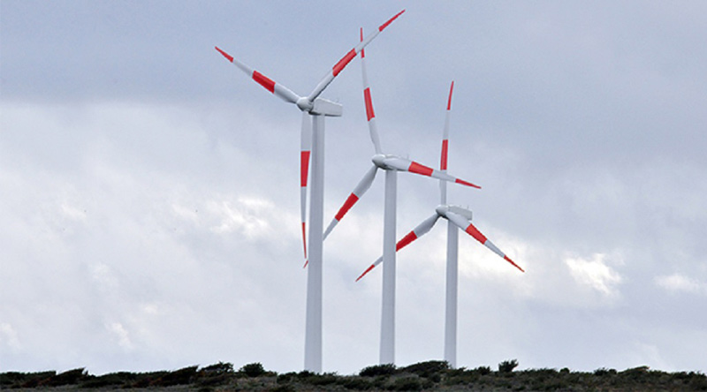
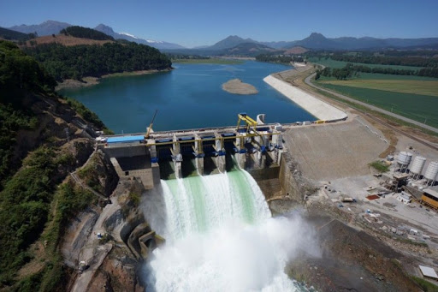

Slide 11
Ahora que ya identificaste algunas problemáticas u oportunidades, es momento de buscar algunas soluciones para esas problemáticas.

Slide 12
TICKET DE SALIDA
ASIGNATURA Tecnología
SEMANA 28
CIERRE
Nombre: _______________________________________
¿Qué tipo de problemática puedes observar a diario en tú sector o comuna? Explica
¿ Qué tipo de oportunidades crees que son necesarias para que tú sector o comuna sea mucho mejor? Fundamenta
Enviar fotografía de este ticket de salida al:
Correo: Alicia.cuellar@colegio-jeanPiaget.cl

